Slide 1
“TP FINAL” PROGRAMACION I
Luciano Dominguez, Joaquin Monsalvo, Nicolas Tombolan

Slide 2
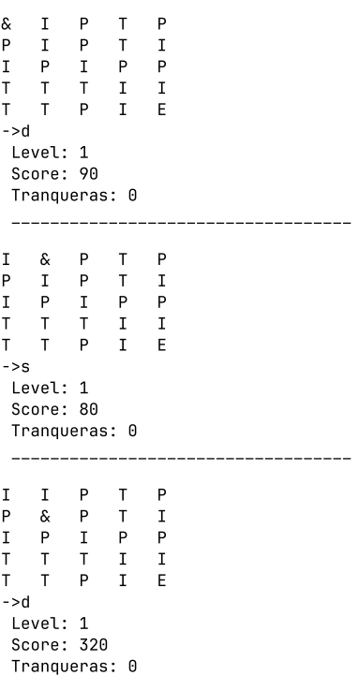
Juego
Objetivo:
- Saltar una determinda cantidad de tranqueras.
- Llegar al establo antes de quedarnos sin energia
Terreno:
- Pasto común [I], no brinda energía.
- Pasto comestible [P], brinda 250 de energía.
- Tranqueras [T], consumen 25 de energía.
Interacción:
- Para ir hacia la derecha: [D + Enter]
- Para ir hacia la izquierda: [A + Enter]
- Para ir hacia la Arriba: [W + Enter]
- Para ir hacia la izquierda: [S +Enter]
Recordatorio: Cada movimiento consume 10 de energia.

Slide 3
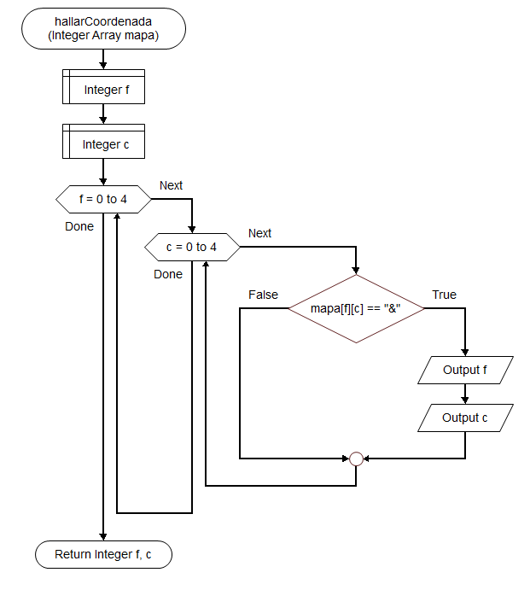
Diagrama de Flujo I: “hallarCoordenada” - Se identifica la columna y fila actual de la vaquita mediante bucles “for” con índices que se iran desplazando sobre los distintos valores de la matriz, un condicional “if” determina si en esa posición se encuentra la vaquita y retorna los índices.

Slide 4
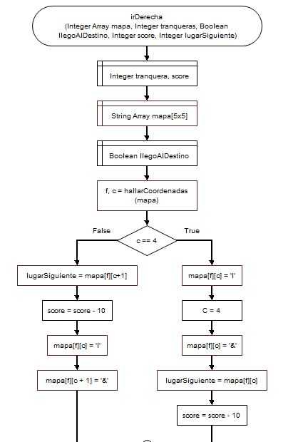
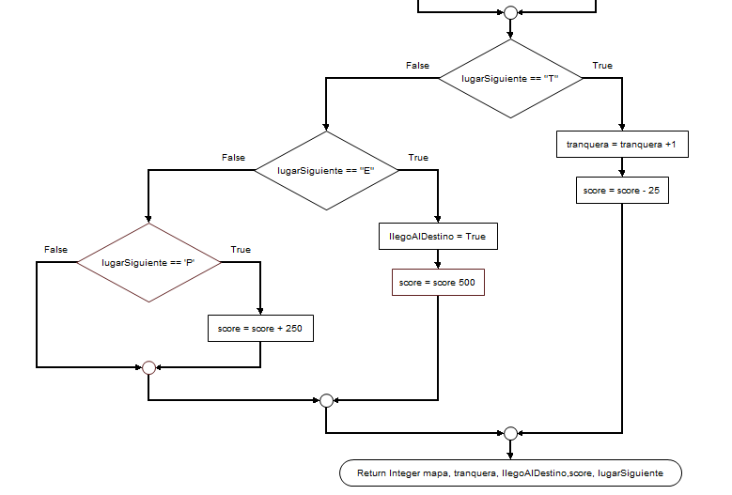
Diagrama de Flujo II: “irDerecha” - Se utiliza la función hallarCoordenada para saber la posición de la vaquita. - Verifica si esta en el extremo derecho de la matriz. En caso que lo estè, la posicion de la vaquita pasa a ser la primer fila. Si no lo está, simplemente pasa a la siguiente fila. -Luego se verifica si en esa posición hay algún obsatculo, en caso de que los haya sumara/restarà energía/tranqueras.

Slide 5



Temas Vistos: -Variables -Listas y matrices -Bucles -Condicionales -Diagramas de Flujo
Herramientas utilizadas: - Visual Studio Code
- Python V3.12
- Github

Slide 6
¡FIN!

